Slide 1
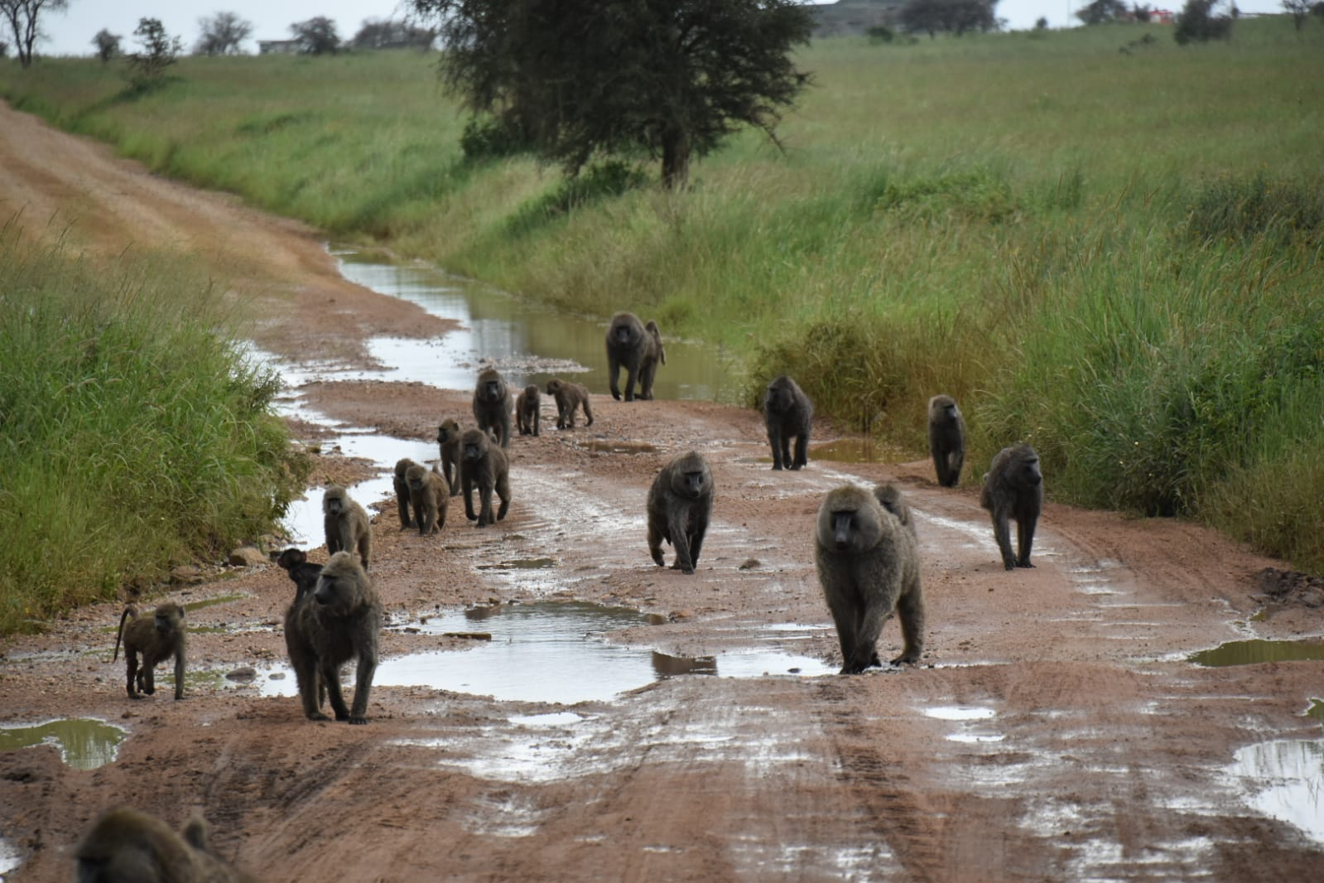
Milestone 1 : Workshop in Computational Analysis of the Microbiome
Tomer Oron & Yuval Dotan

Slide 2
Discussion Points
Data overview
Dealing with temporal data
Features significance - Wet/Dry, Female/Male
Clustering – baboons, bacteria
Notes:
הנקודות שנרצה להתייחס אליהן:
כללי - איך נראה הדאטא – מאפיינים שונים:
כמות דגימות לכל בבון
צפיפות דגימות משתנה
הפרשי זמנים גדולים
לאילו פיצ'רים יש להתייחס
עונה מוכלת בחודשים – הלימה מלאה
הפרדה בין עונות – לא נראית קורלציה משמעותית גם על פי המאמר – אין צורך להפריד
הפרדה בין זכרים לנקבות – באופן דומה, לא נראה משמעותי – אין צורך להפריד
דאטא טמפורלי לא אחיד – האם זו בעיה? אנליזת מרחקים בין דגימות
בין דגימות עוקבות
בין ממוצע הדגימות לכל דגימה
בשני המקרים אנו רואים התפלגות דומה – נורמלית סביב ~0.35. מעניין לראות שקורה גם עבור דגימות "עוקבות" שעבר בינהן זמן רב
קיבוץ בבונים לפי דמיון של המיקרוביום – לקחנו את הדגימה הממוצעת לכל בבון. נמצאו 5 קלאסטרים, ונראית הפרדה טובה יחסית בינהם (האם צריך גם מדד מספרי לכך?)
מאפיינים מסבירים בין הקבוצות:
Social groups – לא נראתה קורלציה משמעותית
קשרי משפחה – לא נבדק, היינו רוצים דאטא שיאפשר לבדוק זאת?
צעדים להמשך:
בחירת אופן ההתמודדות עם פערי הדאטא מבחינת זמנים – פער מרכזי שאנו צופים שישפיע על החיזוי
שאלה – מהי הדגימה הבאה שעלינו לחזות מבחינת זמן? עשוי להיות הבדל בין חיזוי לעונה יבשה לרטובה למשל....

Slide 3
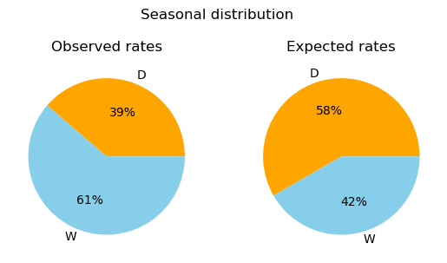
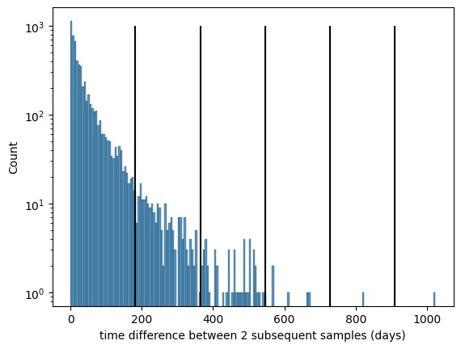
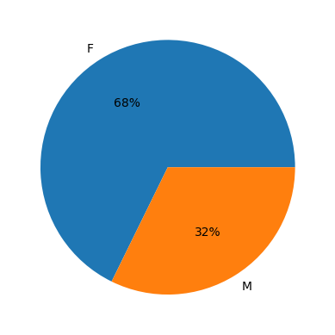
Data Overview
We have 6,096 samples taken from 80 baboons – 76.2 samples per baboon on avg.
Time difference between 2 subsequent samples – 46.849 days on avg.
Notes:
107 samples taken same day
ממעבר ראשוני על הדאטא - תופעות שראינו בדאטא באופן כללי. נתייחס לחלקן בהמשך.

Slide 4
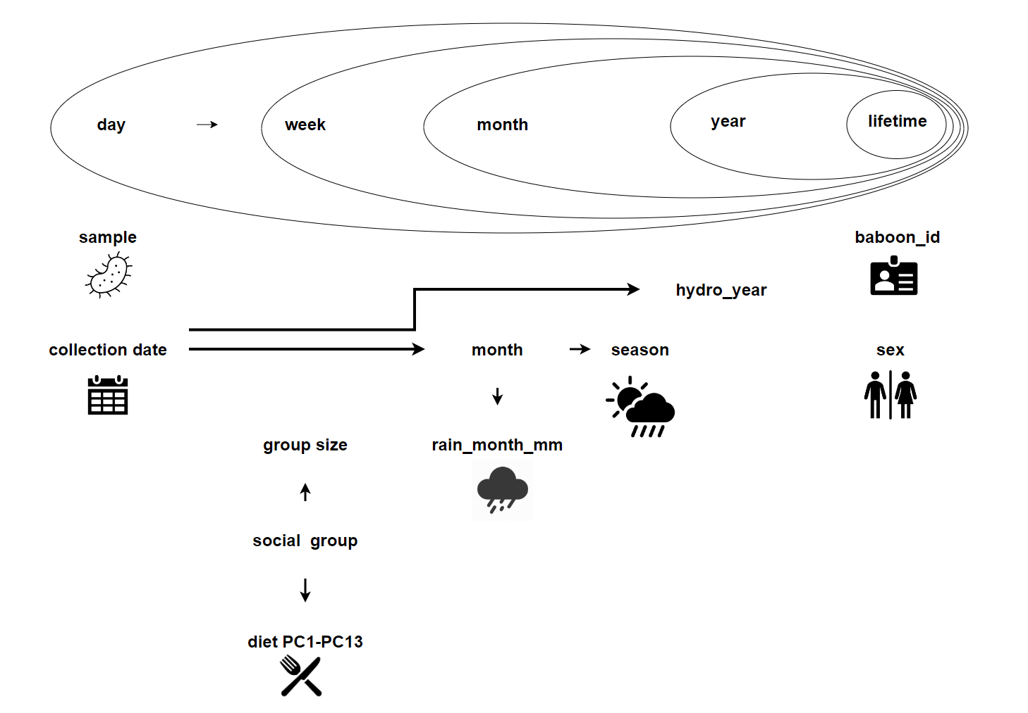
Data Overview

Slide 5
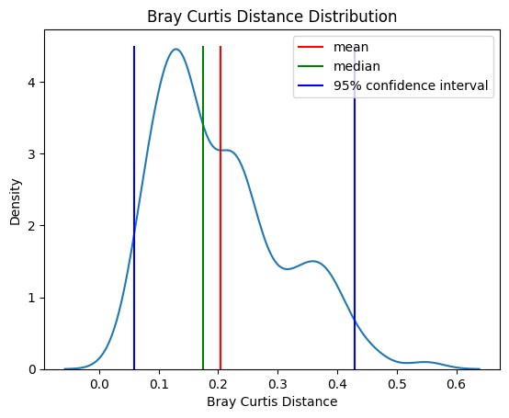
Distances between samples from the same day
Notes:
כמה הדאטא רועש?
אפילו בין דגימות של אותו יום אנחנו רואים הבדלים מסויימים.
הבדלים אלו עשויים להיות תוצאה של רעש – מדידה לא מדוייקת או זיהומים בתהליך האיסוף, או של שינויים תכופים במיקרוביום.
נראה כי לדגימות באותו יום מטא-דאטא זהה לחלוטין (כלומר גם עבור דיאטה), לכן למרות שעשויים להיות שינויים במיקרוביום, לא ננסה לחזות ברזולוציה כזו.

Slide 6
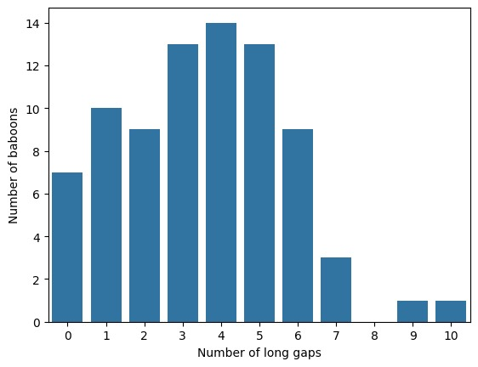
Time difference between subsequent samples – potential problem
Time difference between 2 subsequent samples – 46.849 days
Long time gap: > 180 days
Over 70 baboons with many long time gaps
Average number of gaps – 3.25
The density of the samples isn’t uniform
Is the large gaps between the samples a major issue?
Notes:
בדאטא נראים הרבה gapים ארוכים – זמנים בהם לא נדגם הבבון כלל.
זמנים אלו עשויים להוות פער משמעותי בדאטא. רצינו לבחון עד כמה הוא באמת משמעותי.

Slide 7
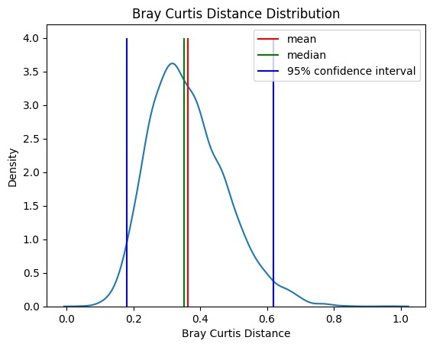
Bray Curtis with avg profile
Notes:
מה רואים?
עבור כל בבון חישבנו את הממוצע של כל הדגימות הקודמות, ולאחר מכן חישבנו מרחק bray curtis מדגימה זו לממוצע הרלוונטי.
כל המרחקים של כל הבבונים מתוארים בגרף.
המרחק של הדגימות מהדגימה הממוצעת מתפלג בקירוב נורמלית סביב 0.35.
מעניין לראות – בשקף הבא!

Slide 8
Bray Curtis between subsequent samples
Interactive plot
Notes:
מה מעניין לראות בפלוט:
כשיש יום אחד / שניים של מרווח
כשיש מעל 180 ימים

Slide 9
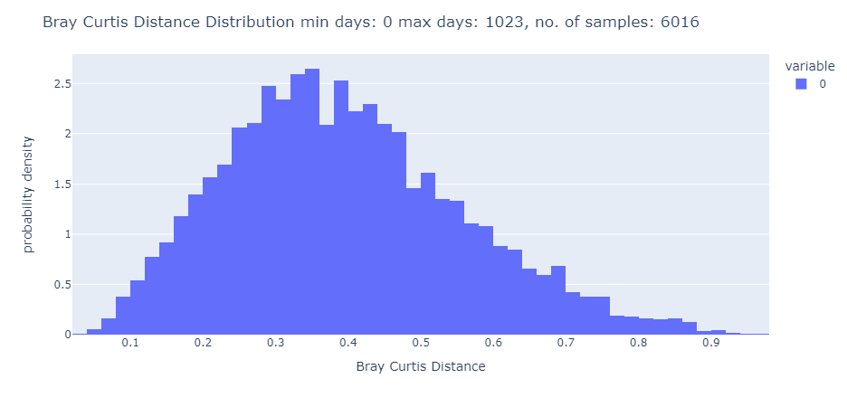
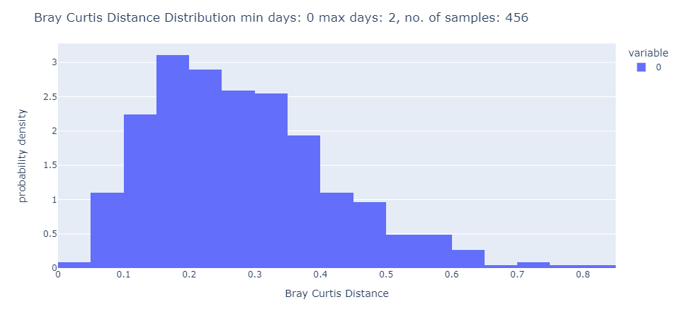
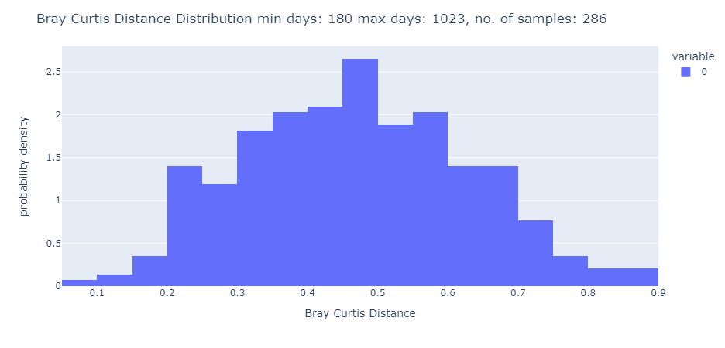

Slide 10
So, average might be good enough?
Not for us!
Notes:
נרצה להתייחס לgapים, על מנת לדייק את החיזוי. אפשרויות שחשבנו עליהן:
התייחסות ל"תקופות" בחייו של בבון – בהתאם למרווחים גדולים בין דגימות, או לחילופין בהתאם לשינוי בצפיפות אם הולכים על אפשרות זו, יש לבחון כיצד לקחת בחשבון את הקשר שיש בין תקופות של אותו בבון.
אופציה נוספת – משקלים כחלק מהלמידה, שלוקחים בחשבון את הזמן שעבר מהדגימה הקודמת – ככל שעבר יותר זמן, משקל קטן יותר ניתן לדגימה הקודמת

Slide 11
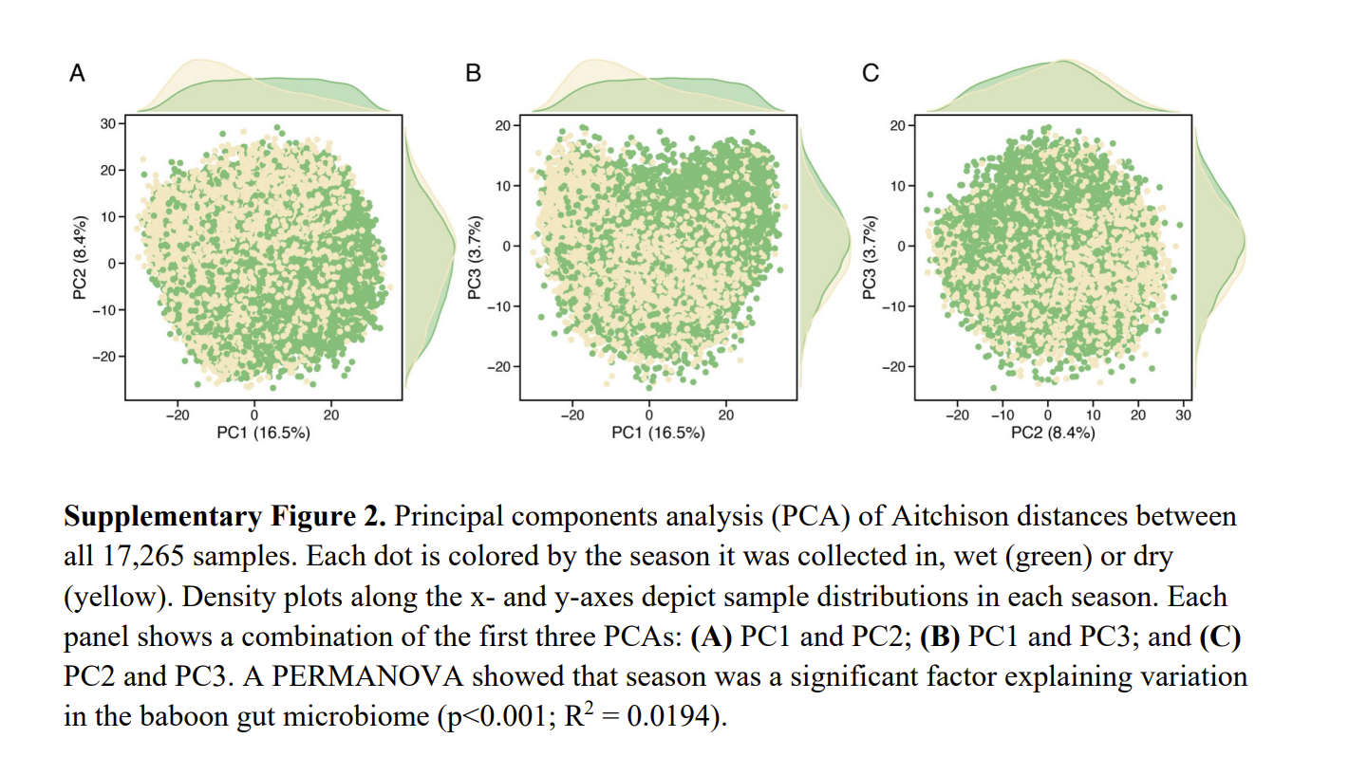

Feature clustering Wet season Vs Dry season: how significant is the difference?

Slide 12
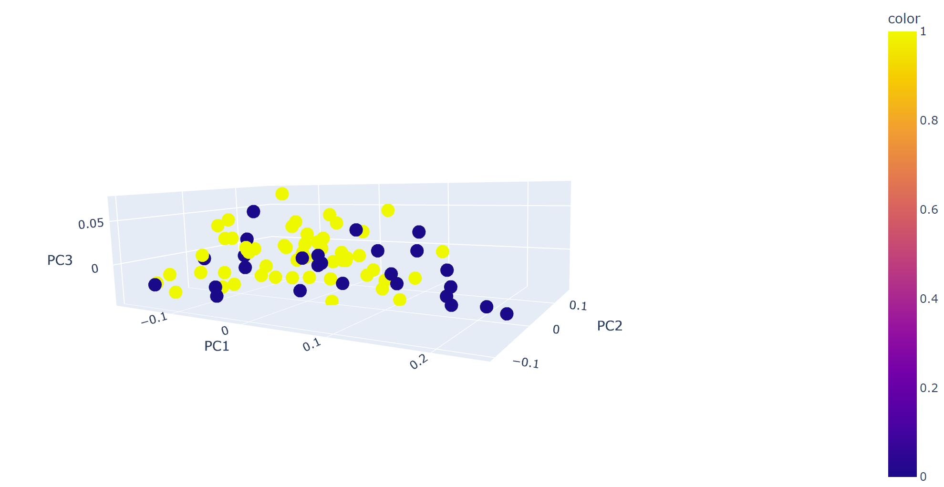
Female Vs Male: how different is the data?
Notes:
לקחנו את הדאטא ועשינו לו PCA, על מנת לראות ויזואלית את הדמיון/ שוני בין זכרים לנקבות.
נראה שאין חלוקה ברורה, והדאטא מאוד משתנה גם בתוך כל זוויג.

Slide 13
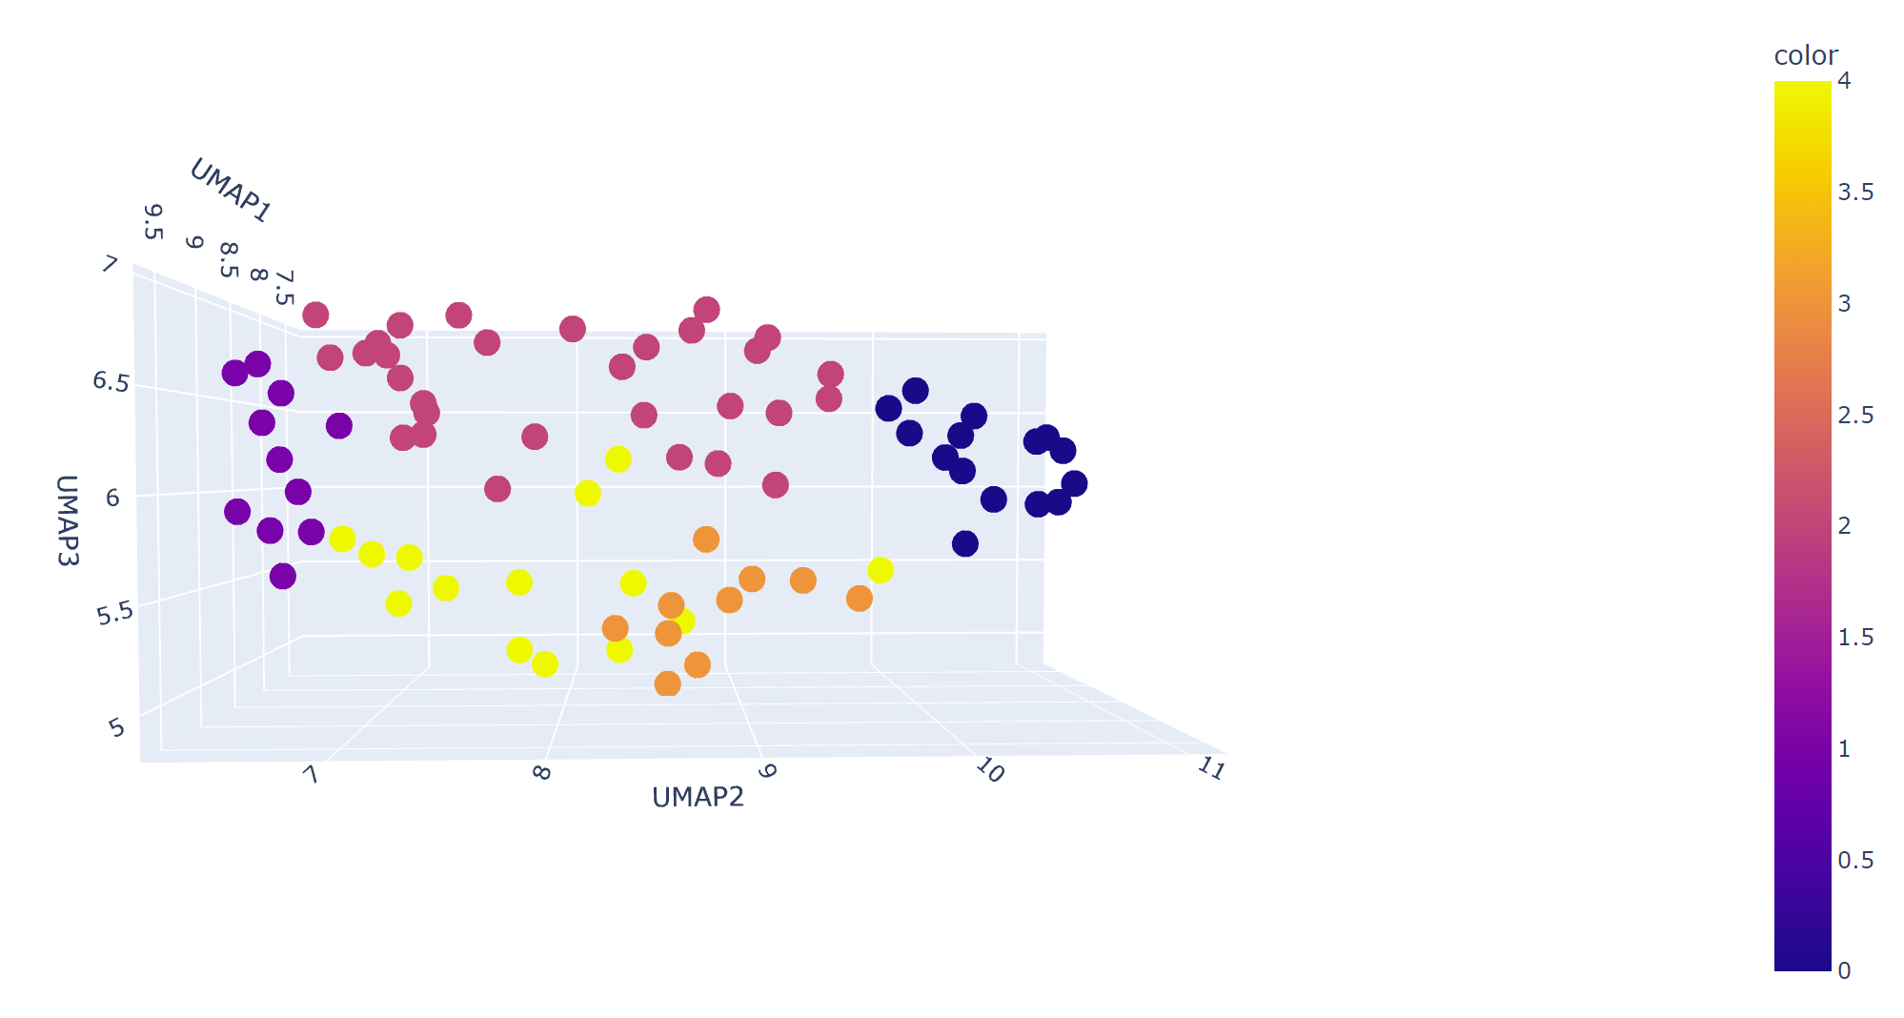
Connection between baboons clustering the data using k-means
Notes:
בצענו kmeans על הדאטא (נלקח ממוצע הדגימות עבור כל בבון), ונמצאה חלוקה ל5 קבוצות של בבונים עם דמיון בווקטורי החיידקים.
לא נמצא קשר ברור למשל לsocial groups, אך נרצה להעמיק בהמשך וכן בפוטנציאל לחלק את המודל לפי קבוצות הבבונים.

Slide 14
Most common bacteria
6 most common bacteria constitute over 68% of the composition
Focus on this group of bacteria
Correlation between different bacteria
Notes:
מיקוד בחיזוי מורכב רק עבור ה-6 הכי דומיננטים, עבור שאר החיידקים – אולי ניתן להסתפק במודל פשוט
התייחסות במודל שלנו גם לקורלציות שיש בין חיידקים

Slide 15
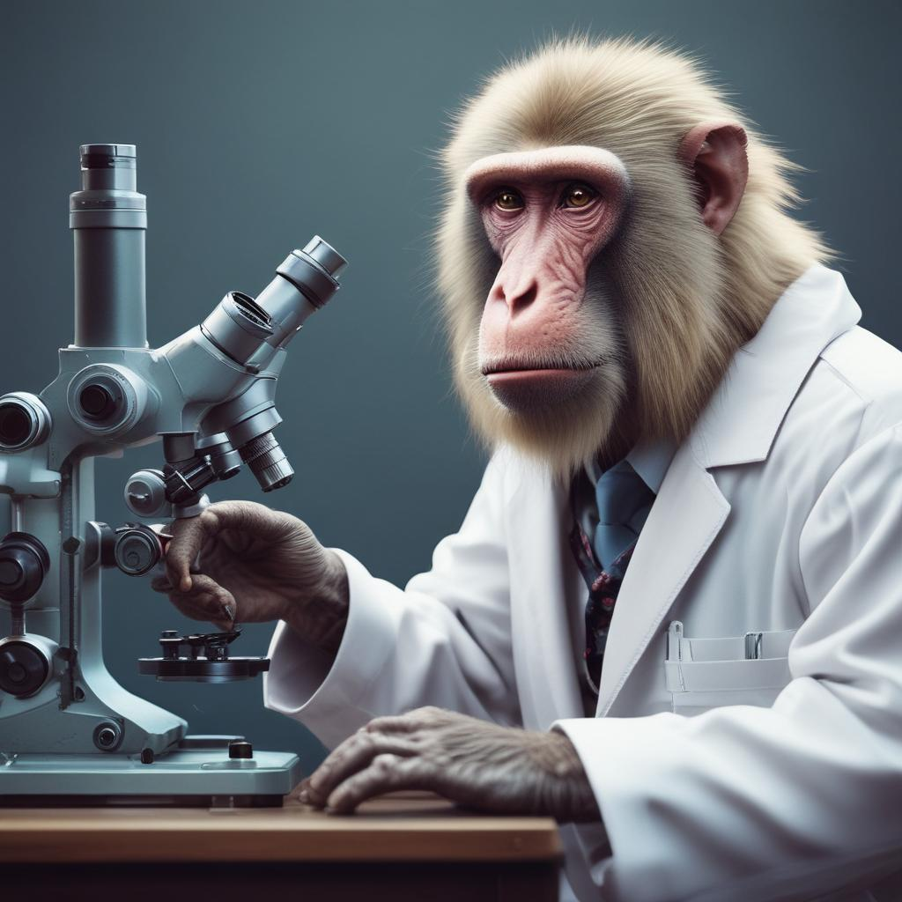
Next steps
Correlation between bacteria – Bayesian model to predict changes in composition
Using the time differences between samples as weights
Using the metadata for fine-tuning of the prediction
Notes:
המסקנות שלנו: 1. אפשר להתבסס על הדגימה הקודמת/ מספר דגימות בכדי לחזות את ההרכב העתידי (דגימות קודמות יהוו prior). 2. נרצה לשפר את הפרדיקציה למודל שמסתכל גם על הפרשי הזמנים בכדי לחזות את ההרכב. 3. ניכר שהמטאדטא אינו מאפיין ייחודי לדגימה/ קוף – ראינו ששני קופים שונים באותה קבוצה חברתית שידגמו באותו שבוע יכולים להציג מטאדטא זהה למעט גיל, זוויג, ו- id. אך אולי ניתן להשתמש במטאדטא לצורך דיוק התחזית.
החלטות שנצטרך לקבל במהלך העבודה:
נצטרך להחליט אם בונים מודל אחד או כמה.
האם לחזות 6 חיידקים זה מספיק? האם אפשר להשקיע משאבים בלחזות קבוצה גדולה יותר? מה ההבדלים בכלל בין 2 האפשרויות ברמת הדיוק של המודל ומבחינת זמני אימון? נרצה להשתמש בממוצע הפשוט כמודל מתחרה למודל שלנו.

